Slide 1
3
3
3
2
المراجعة
الدرس 8
الدرس 7
الدرس 6
الدرس 5

Slide 2






أيقونات توجيهية
توجيهات الأستاذ(ة)
تعيين تلميذ للإجابة
المرور بين الصفوف
عرض فيديو
المرور للشريحة الموالية بعد عرض الفيديو
العمل في ثنائيات

Slide 3
برمجة الأسبوع الثاني
(ة)خاص بالأستاذ
الدرس 6
الدرس 5
الدرس 1
وَحداتُ قِياسِ الأطْوالِ: اَلْكِيلُومِترُ (km)
وَحداتُ قِياسِ الأطْوالِ: اَلْمِترُ (m)
اَلأَعدادُ مِن 0 إِلى 999 (مراجعة المستلزمات)
الدرس 8
الدرس 7
حَلُّ مَسائِلَ تَوليفِيّة لِلأَطوالِ.
وَحداتُ قِياسِ الأطْوالِ: تَوْليفٌ
المراجعة
مُراجَعَةُ دُروسِ الأُسْبوعِ الثَّاني

Slide 4
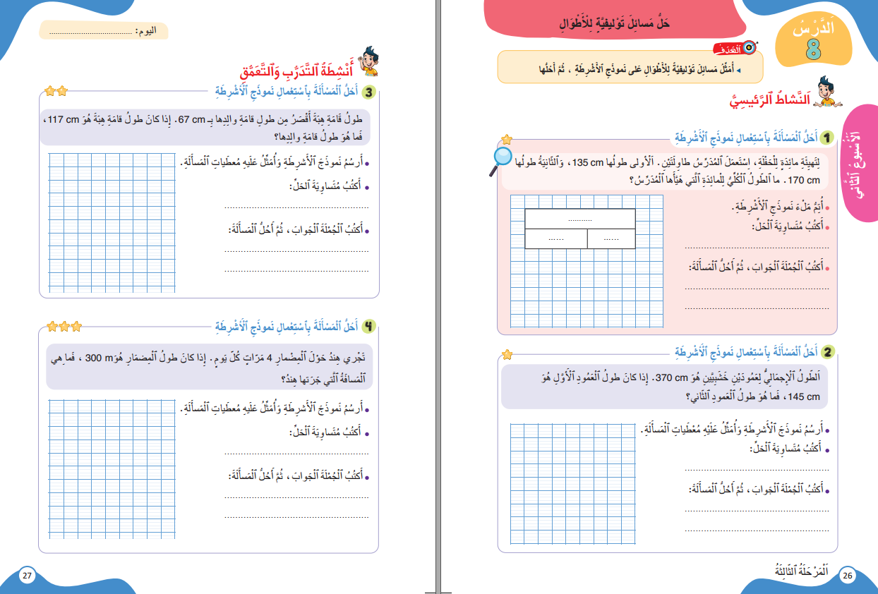
درس اليوم
(ة)خاص بالأستاذ
حَلُّ مَسائِلَ تَوليفِيّة لِلأَطوالِ.

Slide 5




(ة)خاص بالأستاذ
مراحل الدرس
افتتاح الدرس:
5
1
نمذجة
7
2
ممارسة الموجهة
30
3
ممارسة المستقلة
15
4
اختتام الدرس
5

Slide 6
(ة)خاص بالأستاذ
عند نهاية الدرس
على الأقل 80% من المتعلمين سيكونون قادرين على:
حلِّ مَسائِلَ تَوليفِيّة لِلأَطوالِ.

Slide 7




مرحباً سنتابع درسا جديدا مع مجد وندى

Slide 8

(ة)خاص بالأستاذ
افتتاح الدرس
1
تصحيح الواجب المنزلي
حساب ذهني

Slide 9
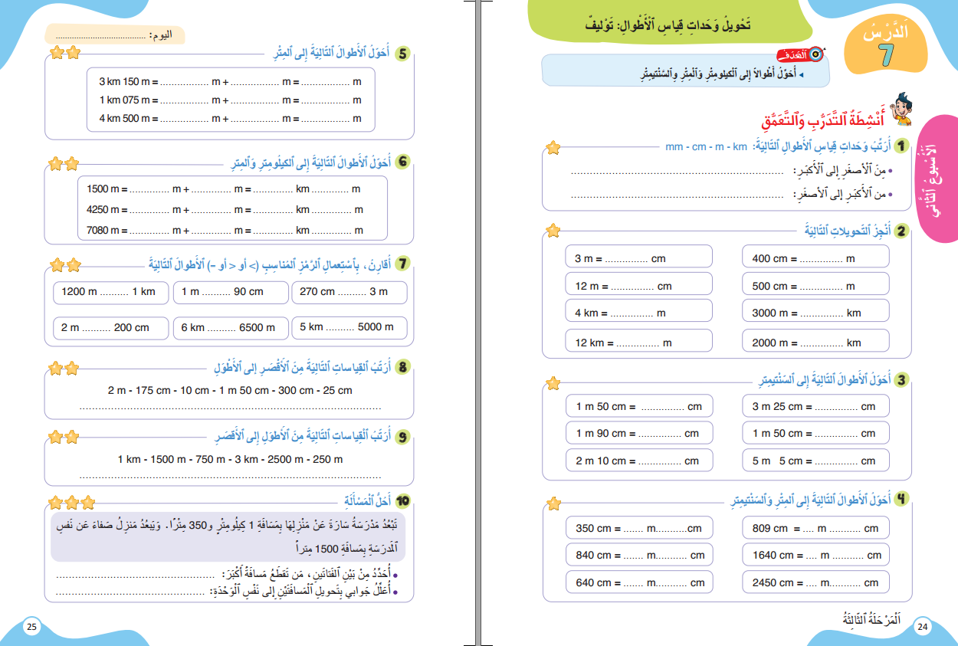
خذوا الكراسة، ص 25 – سنصحح تمارين الواجب المنزلي

Slide 10
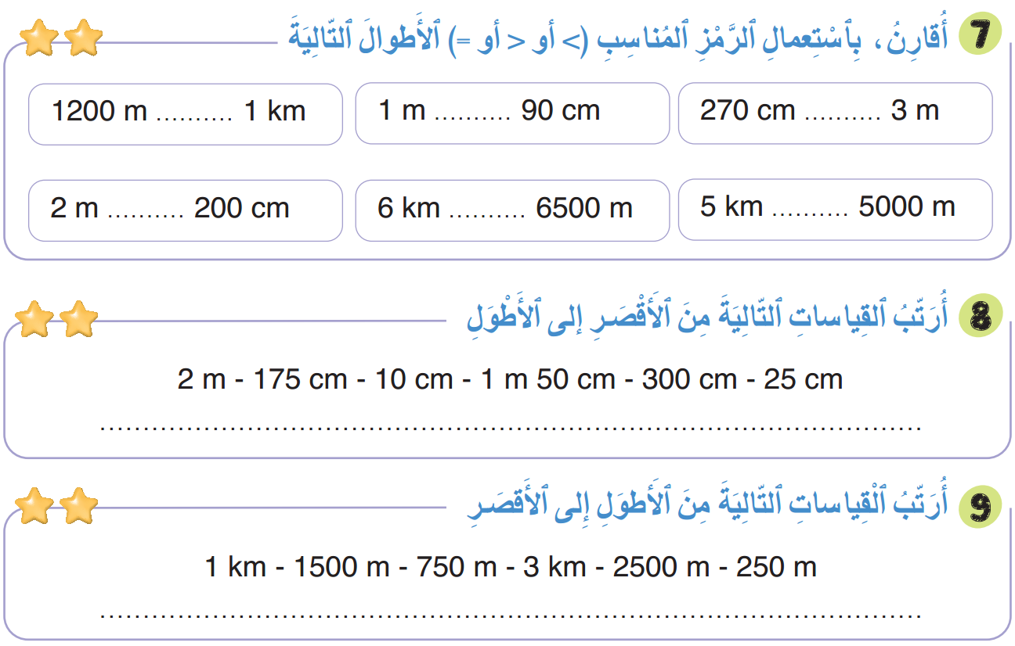
صححوا التمرين 6 بسرعة، لديكم دقيقة واحدة.
>
<
<
=
<
=
10 cm < 25 cm < 1 m 50 cm < 175 cm < 2 m < 300 cm
3 km > 2500 m < 1500 cm < 1 km < 750 m < 250 m

Slide 11
(ة)خاص بالأستاذ
افتتاح الدرس
1
تصحيح الواجب المنزلي
حساب ذهني

Slide 12


نبدأ حصتنا بنشاط الحساب الذهني. خذوا كراسات الحساب الذهني، على الصفحة 14

Slide 13

لديكم دقيقة واحدة لتنجزوا الجداءات التالية. دوّنوا النتيجة فقط في دفاتركم.
A
4 × 2 =
مِثالٌ :
A
8
اُكْتُبواْ في دَفاتِرِكُمْ:

Slide 14
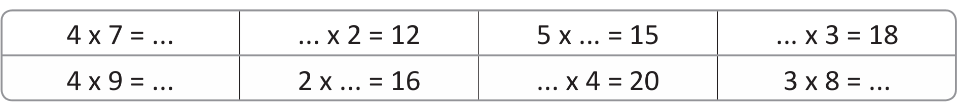

عرض فيديو الحساب الذهني

Slide 15
صححوا
28
6
3
6
36
8
5
24

Slide 16
(ة)خاص بالأستاذ
النمذجة
2
حَلُّ مَسائِلَ لِلأَطوالِ.
7

Slide 17

مرحباً، سنتعلم حل مسائل توظيف الأطوال، باستعمال الأشرطة، مع مجد وندى

Slide 18

عرض فيديو النمذجة

Slide 19
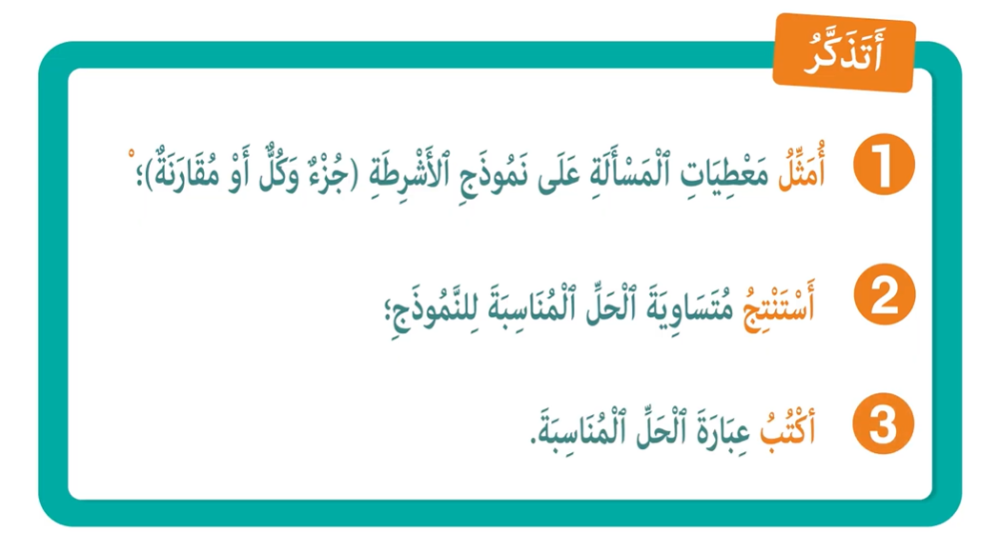
لنتذكر ما تعلمناه مع مجد وندى؛

Slide 20
(ة)خاص بالأستاذ
ممارسة موجهة
3
النشاط 1
النشاط 2
النشاط 3
10

Slide 21
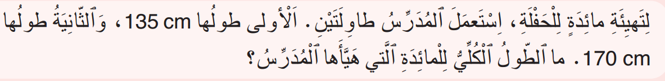
انتبهوا، سنحل هذه المسألة، باستعمال نموذج الأشرطة، خُطْوَةً خطوة مثل مجد وندى

Slide 22
اقرأوا المسألة، ثم أغمضوا أعينكم وتخيلوا أحداثها.

Slide 23

خذوا الألواح

Slide 24

ماذا نفعل في الخطوة الأولى؟
أَكْتُبُ عِبَارَةَ الحَلِّ
3
أَكْتُبُ المُتَسَاوِيَةَ المُنَاسِبَةَ
2
أُمَثِّلُ مُعْطَيَاتِ المَسْأَلَةِ
1

Slide 25
على ألواحكم، مثلوا معطيات المسألة، على نموذج الأشرطة .
أَكْتُبُ عِبَارَةَ الحَلِّ
3
أَكْتُبُ المُتَسَاوِيَةَ المُنَاسِبَةَ
2
أُمَثِّلُ مُعْطَيَاتِ المَسْأَلَةِ
1

Slide 26
ارفعوا الألواح

Slide 27
صححوا.
?
135 cm | 170 cm

Slide 28
ماذا نفعل في الخطوة الثانية؟
أَكْتُبُ عِبَارَةَ الحَلِّ
3
أَكْتُبُ المُتَسَاوِيَةَ المُنَاسِبَةَ
2
أُمَثِّلُ مُعْطَيَاتِ المَسْأَلَةِ
1
?
135 cm | 170 cm

Slide 29
اكتبوا، على ألواحكم، المتساوية المناسبة لنموذج الأشرطة!
أَكْتُبُ عِبَارَةَ الحَلِّ
3
أَكْتُبُ المُتَسَاوِيَةَ المُنَاسِبَةَ
2
أُمَثِّلُ مُعْطَيَاتِ المَسْأَلَةِ
1
?
135 cm | 170 cm

Slide 30
ارفعوا الألواح

Slide 31
صححوا، المتساوية المناسبة للشريط هي التالي:
135 cm + 170 cm = 305 cm

Slide 32
ماذا نفعل في الخطوة الثالثة؟
أَكْتُبُ عِبَارَةَ الحَلِّ
3
أَكْتُبُ المُتَسَاوِيَةَ المُنَاسِبَةَ
2
أُمَثِّلُ مُعْطَيَاتِ المَسْأَلَةِ
1
135 cm + 170 cm = 305 cm

Slide 33
اكتبوا، على ألواحكم، عبارة الحل المناسبة للمسألة.
أَكْتُبُ عِبَارَةَ الحَلِّ
3
أَكْتُبُ المُتَسَاوِيَةَ المُنَاسِبَةَ
2
أُمَثِّلُ مُعْطَيَاتِ المَسْأَلَةِ
1
135 cm + 170 cm = 305 cm

Slide 34
ارفعوا الألواح.

Slide 35
صححوا عبارة الحل.
الطول الكلي للمائدة التي هيأها المدرس هو: 305 سنتيمترا

Slide 36
(ة)خاص بالأستاذ
ممارسة موجهة
3
النشاط 1
النشاط 2
النشاط 3
10

Slide 37
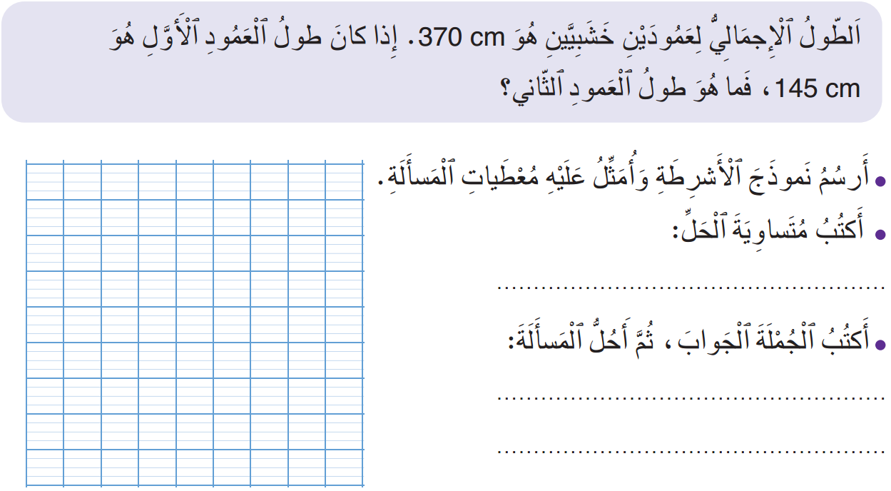
من يقوم إلى السبورة ليقرأ المسألة التالية؟

Slide 38
أغمضوا أعينكم ثم تخيلوا شريط أحداث المسألة.

Slide 39
ارسموا، على ألواحكم، تمثيلا لمعطيات هذه المسألة.

Slide 40
ارفعوا الالواح

Slide 41
من يقوم إلى السبورة ليتم تمثيل معطيات المسألة على النموذج؟

Slide 42

صححوا.
370 cm
145 cm
?

Slide 43
اكتبوا، على ألواحكم، متساوية الحل المناسبة للنموذج: لاحظوا أن الشريط يتضمن جزأين.
370 cm
145 cm
?

Slide 44
ارفعوا الالواح

Slide 45
من يقوم إلى السبورة ليكتب المتساوية المناسبة لنموذج الأشرطة؟
370 cm
145 cm
?

Slide 46
صححوا المتساوية المناسبة لنموذج الأشرطة:
370 cm
370 cm - 145 cm = 225 cm
145 cm
?

Slide 47
اكتبوا، على ألواحكم، عبارة حل المسألة:
370 cm
370 cm - 145 cm = 225 cm
145 cm
?

Slide 48
ارفعوا الالواح

Slide 49
من يقوم إلى السبورة ليشرح لنا كيف نكتب متساوية حل المسألة؟
370 cm
370 cm - 145 cm = 225 cm
145 cm
?
طول العمود الثاني هو 225 سنتيمترا

Slide 50
(ة)خاص بالأستاذ
ممارسة موجهة
3
النشاط 1
النشاط 2
النشاط 3
10

Slide 51
الآن افتحوا كراساتكم على الصفحة 27.

Slide 52
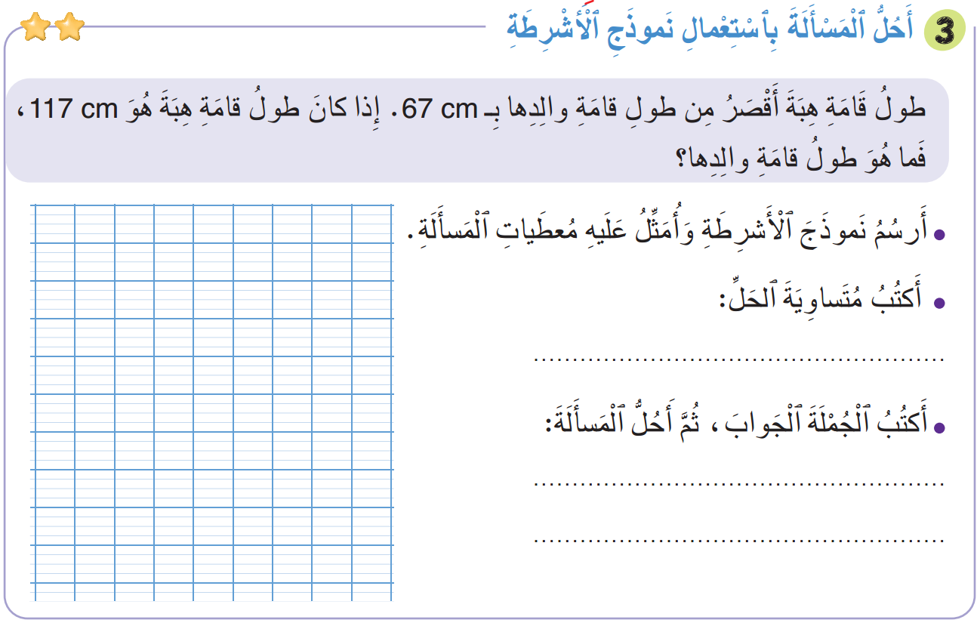
سنطبق نفس الخطوات في هذا النشاط؛ سأشرح التعليمة، انتظروا الانطلاقة.

Slide 53
لديكم 4 دقائق للإنجاز؛ سأمر بين الصفوف لمساعدتكم؛

Slide 54
الآن، ستشتغلون في ثنائيات.

Slide 55
كل واحد يقارن إنجازه مع زميله. تأكدوا أنكم اتبعتم الخطوات بشكل سليم.

Slide 56
صححوا
الوالد
?
هبة
117 cm
67 cm
117 cm + 67 cm = 184 cm
طول قامة والد هبة هو 184 سنتيمترا

Slide 57
(ة)خاص بالأستاذ
ممارسة مستقلة
4
أنجز بمفردي
10

Slide 58
على الصفحة 27، أنجزوا النشاط رقم 4.
سأمر بين الصفوف لأتحقق من إنجازاتكم وأصحح كراساتكم.

Slide 59
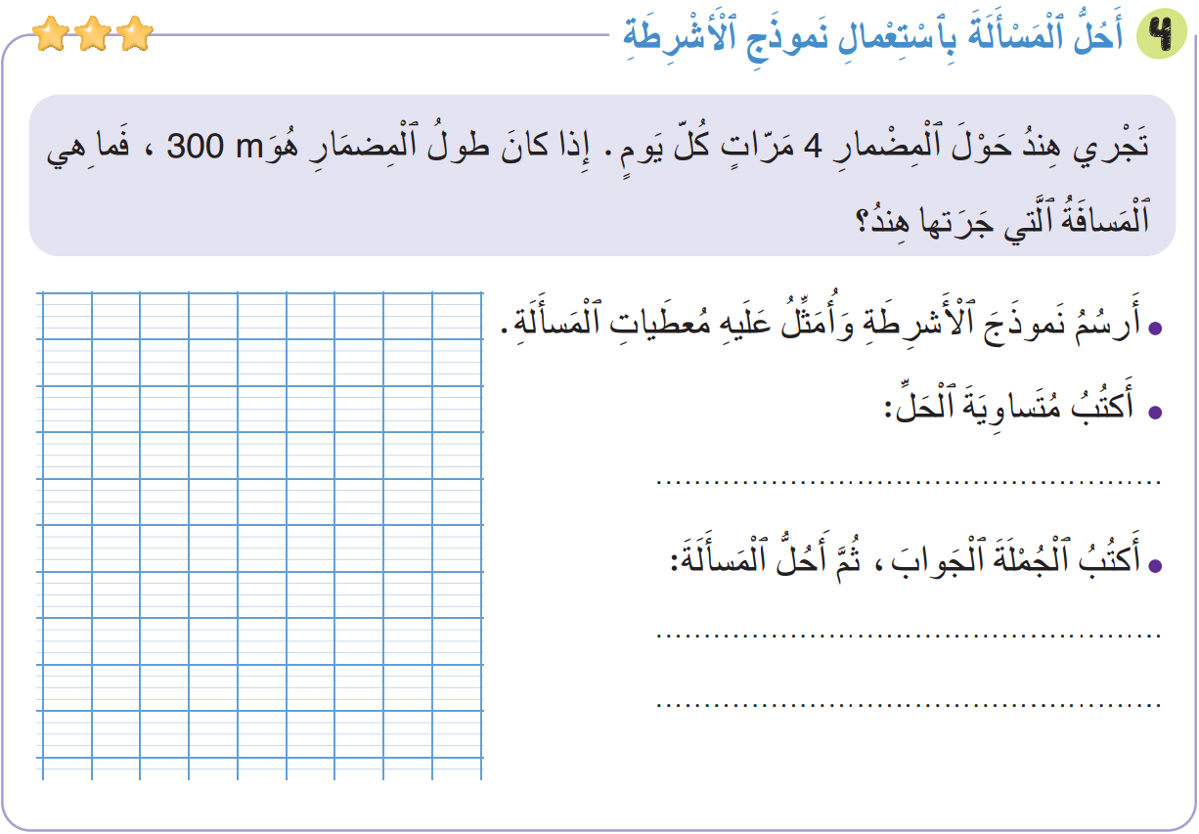
صححوا:
300 m
300 m
300 m
300 m
4 × 300 m = 1200 m
4 مرات
المسافة التي جرتها هند هي 1200 مترا.

Slide 60
(ة)خاص بالأستاذ
اختتام الدرس
5
3

Slide 61
انتبهوا جيدا! في المنزل، ستنجزون كل الأنشطة المتبقية على الصفحتين: 26 وَ27.

Slide 62
إلى اللقاء. في الحصة القادمة، سنقوم بتصحيح التمارين المنجزة في المنزل.

Slide 63


(ة)خاص بالأستاذ
(ة)خاص بالأستاذ
بناء على إنجازات المتعلمين خلال الممارسة المستقلة

